Slide 1
L’oral: les enjeux
L’oral dans les situations d’apprentissage aux Cycle 2 et cycle 3
Programmes 2016

Slide 2
CHANGEMENTS EFFECTIFS: REDUIRE LES INEGALITES
Niveau des exigences sociales et professionnelles
Modes de raisonnement et de pensée
Mobilisation du langage pour apprendre
Modalités d’appropriation du savoir
Notes:
CF. Elisabeth BAUTIER Sociolinguiste – Université Paris 8
La formation de l’enfant à l’école doit lui donner les atouts attendus dans la société dans laquelle il deviendra adulte
On assiste, en ce 21ème siècle, à une élévation du niveau de l’exigence: il ne suffit plus de connaitre des savoirs mais d’être capable d’utiliser des modes de raisonnement et de pensée
Cela implique des modalités d’appropriation des savoirs qui impliquent le langage pour apprendre / Des usages du langage qui permettent d’apprendre scolairement /

Slide 3
Le point de vue de l’anthropologie du langage
Se rendre attentif aux fonctions cognitives, sociales, affectives de la parole, pas seulement à sa fonction de medium :
– parler pour penser, réfléchir, élaborer
– parler pour apprendre
– parler pour se construire
– parler pour sentir, ressentir
– parler pour s’inscrire dans un collectif
J.C. Chabanne –LIRDEF Laboratoire Interdisciplinaire de Recherche en Didactique, Éducation & Formation – Université Montpellier 2
Notes:
Il s’agit donc pour l’enseignant de penser les séances d’enseignement en intégrant – structurant – des phases d’échanges oraux où l’élève parlera avec ses pairs pour penser, réfléchir, apprendre dans un collectif. Les objectifs de ces temps d’échanges oraux doivent être précis à la fois pour l’enseignant et pour l’élève, afin de permettre des progrès dans les diverses prises de parole.

Slide 4
RÔLE DE L’ECOLE
DISCOURS
EXPERIENCE SPECIFIQUE
ACTIVITE VECUE TACHE EFFECTUEE
CONNAISSANCES
PROCEDURES
SAVOIRS
GENERIQUE
CONCEPTUALISATION
Notes:
Le propre de l’école est de
transformer l’expérience spécifique en savoirs, en mettant le discours à distance pour aller vers du générique
De parler le langage du savoir /parler sur / et non le langage du quotidien / parler de/
De distinguer l’activité du travail cognitif
ENJEUX SOCIAUX: Le langage est au cœur des inégalités: l’école peut les réduire en explicitant les normes scolaires et en les transmettant; les pratiques langagières des milieux sociaux favorisés sont gouvernées par la culture écrite, le langage oral est indissociable de cette culture écrite; ce sont bien ces deux formes de langages et les liens entre eux qu’ils est nécessaire d’enseigner. Cf. Bernard Lahire
L’enseignement de l’oral fait partie intégrante des séances disciplinaires, ce n’est pas un enseignement « en plus » sur une plage horaire dédiée mais bien un apprentissage intégré aux enseignements disciplinaires: on parle de… on parle pour… on parle sur… mais on ne parle pas juste pour parler!;
En complément, et pour qu’il y ait une réelle progression, il sera prévu des séances structurantes afin de construire des étayages méthodologiques pour améliorer les productions des élèves, construire des « guides » de référence sur les différentes prises de parole en classe.
Il s’agit pour l’enseignant de penser les séquences et les séances en intégrant les dispositifs requis pour favoriser et organiser les enseignements de la prise de parole de l’élève et du groupe d’élèves.

Slide 5
ATTENDUS D’APPRENTISSAGE: SOCLE
DOMAINE 1: Les langages pour parler et communiquer
TRANSVERSAL: Le langage oral dans les 5 domaines

Slide 6
LANGAGE ORAL / DOMAINE 1
L’élève parle, communique, argumente à l’oral de façon claire et organisée
Il adapte son niveau de langue et son discours à la situation
Il écoute et prend en compte ses interlocuteurs
Notes:
DOMAINE 1: Les langages pour parler et communiquer
Implication pour les enseignements:
choisir des dispositifs qui impliquent la prise de parole fréquente devant le groupe dans le quotidien de la classe, avec un retour (reformulation, mise en avant d’une formulation claire…) à la fois sur le fond et sur la forme de l’intervention de l’élève;
Organiser de courts temps dédiés à une forme de prise de parole que l’on confie à l’élève, avec ou sans une préparation écrite préalable sur temps de classe (exposé, compte-rendu d’expérience, compte-rendu de travail de groupe, présentation de lecture, …)
Mettre en place un conseil d’élèves structuré (cf. Sylvain Connac)
Mettre en place des débats en petits et grand groupe (débat interprétatif autour d’une question en littérature)
Organiser les enseignements en donnant le plus de place possible au travail entre pairs : des groupes de résolution de problèmes, des groupes de recherche scientifique, des groupes de construction d’objets artistiques ou techniques avec un travail écrit et/ou oral de transmission des procédures, de l’avancée du travail, des difficultés rencontrées, des résultats obtenus… cf. Programme EMC; Dossier Oral Eduscol; recherches d’Hugo Mercier…

Slide 7
LANGAGE ORAL / DOMAINE 2
L’élève gère les étapes d’une production, écrite ou non, mémorise ce qui doit l’être.
Il travaille en équipe, partage des tâches
Il s’engage dans un dialogue constructif, accepte la contradiction tout en défendant son point de vue
Il fait preuve de diplomatie, négocie et recherche un consensus
Notes:
DOMAINE 2: Les méthodes et outils pour apprendre

Slide 8
LANGAGE ORAL / DOMAINE 3
L’élève exprime ses sentiments et ses émotions en utilisant un vocabulaire précis
Il est attentif à la portée de ses paroles et à la responsabilité de ses actes
Il fonde et défend ses jugements en s’appuyant sur sa réflexion et sur sa maitrise de l’argumentation
Il comprend les choix moraux que chacun fait dans sa vie; il peut discuter de ces choix ainsi que de grands problèmes éthiques
Notes:
DOMAINE 3: La formation de la personne et du citoyen
Importance accordée aux apprentissages du vocabulaire des émotions: séance dédiée + sollicitation quotidienne dans la régulation de la vie de classe (cf. Messages clairs) ; dans les séances d’Enseignement moral et civique, dans le cadre du parcours artistique et culturel (littérature, musique, Arts Plastiques)
Importance accordée aux enseignements par le biais de travaux de groupes, avec une organisation réglementée de la mise en commun
Régulation quotidienne des prises de parole en classe: faire tourner la parole et ne pas la bloquer par une validation/invalidation systématique; exiger la « preuve » de ce qui est donné en réponse (comment tu le sais? Qu’est-ce qui prouve ce que tu dis? Justifie ta réponse)

Slide 9
LANGAGE ORAL / DOMAINE 3
L’élève vérifie la validité d’une information et distingue ce qui est objectif et ce qui est subjectif
Il apprend à justifier ses choix et à confronter ses propres jugements avec ceux des autres
Il sait remettre en cause ses jugements initiaux après un débat argumenté
Il distingue son intérêt particulier de l’intérêt général
Notes:
Cf site ICEM 34, travail des collègues de l’école Jouhaux de Villeurbanne, vidéos « messages clairs » et divers conseils de régulation de la vie de l’école et de la classe: http://www.icem34.fr/ressources/classe-cooperative/les-messages-clairs/312-les-conflits-pour-grandir
Aussi sur You Tube

Slide 10
LANGAGE ORAL / DOMAINE 4
L’élève sait mener une démarche d’investigation.
Il décrit et questionne ses observations
Il formule des hypothèses
Il analyse, argumente, mène différents types de raisonnements (par analogie, déduction logique…)
Il rend compte de sa démarche
Notes:
DOMAINE 4: Les système naturels et les systèmes techniques
Démarche d’investigation: attitude du chercheur – signifie pour l’enseignant d’accepter le temps du tâtonnement et de l’erreur, de ne pas arriver tout de suite à la « bonne réponse » et à la leçon; d’accepter différentes démarches, présentations, représentations d’une même situation par les élèves, ou les groupes d’élèves; d’organiser ses enseignements en séquences de construction de compétences visant la compréhension d’un concept // ne pas orienter majoritairement les enseignements vers l’exercice écrit individuel (qui ne peut survenir dans la séquence qu’après des étapes de recherche en groupes, de formalisation collective, de reformulations individuelles, de mémorisation de vocabulaire, de démarches, de procédures: l’exercice écrit individuel permettra alors l’entrainement, l’automatisation, renforcera la mémorisation

Slide 11
LANGAGE ORAL / DOMAINE 5
L’élève exprime à l’écrit et à l’oral ce qu’il ressent face à une œuvre littéraire ou artistique
Il étaye ses analyses et les jugements qu’il porte sur l’œuvre
Il formule des hypothèses sur ses significations
et en propose une interprétation en s’appuyant notamment sur ses aspect formels et esthétiques
Il justifie ses intensions et ses choix expressifs, en s’appuyant sur quelques notions d’analyse des œuvres
Notes:
DOMAINE 5: LES REPRESENTATIONS DU MONDE ET DE L’ACTIVITE HUMAINE
Lectures d’œuvres: à l’oral et à l’écrit; préférer la mise en lien de plusieurs œuvres pour dépasser le langage de description (il y a, je vois) et aller vers le langage d’interprétation;
Instaurer des rituels quotidiens: découverte d’image par étapes, découverte d’un objet insolite: description, interprétation « ça me fait penser à », « ça pourrait servir à » avec justifications explicites
Intégrer des « réseaux culturels » aux pratiques de classe: mise en lien d’une image et d’un texte lu / mise en lien d’une musique avec une image / mise en lien entre des textes / mise en lien entre des œuvres plastiques
Pratiques artistiques: débats autour des œuvres créées par les élèves pour valider un critère de réussite explicite; chacun peut exprimer son intention, apprécier le résultat en fonction du CR, de son envie de départ: « je suis très content, plutôt satisfait, moyennement satisfait, mécontent, déçu,… » à condition d’expliciter et de justifier (y compris les aléas techniques, les impossibilités, les « ratés » et les « réussites » involontaires…

Slide 12
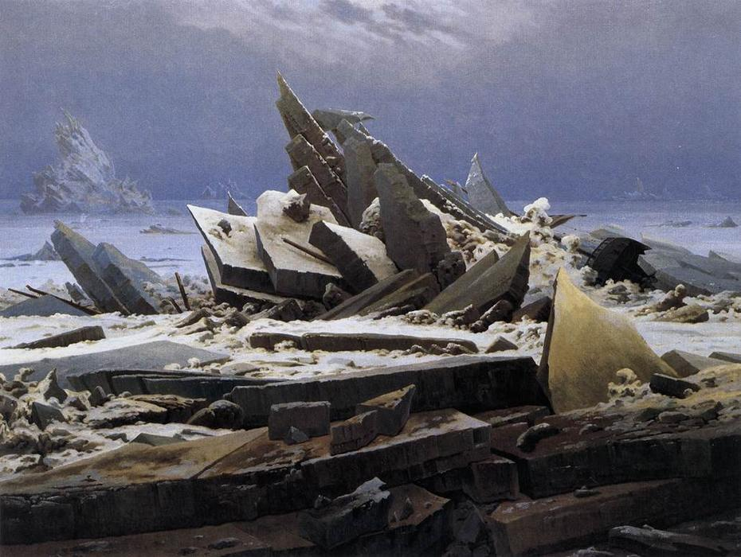
Notes:
Caspar David Driedrich. n Greifswald, 1774. m Dresde, 1840.
La mer de glace. 1824.
IUFM
Ce que dit le dictionnaire… les questions cachées
Les rebords pointus et saillants de ce morceau de banquise dominent cette composition. Ils ont été peints avec tant de précision et de netteté que l’on croirait pouvoir sentir le froid en touchant la toile. La lumière vibrante qui remplit cette scène fait reluire le tableau lui même. Le bateau échoué situé sur la droite (il faisait partie de
l’expédition de 1819-1820 dans l’Arctique) paraît minuscule comparé à la glace, ce qui exprime la supériorité de la nature sur l’homme.
Friedrich fut un personnage clé du mouvement romantique qui cherchait à dépeindre des émotions telles que la solitude et la
désolation. Ses tableaux mettent toujours en évidence le caractère spirituel d’un paysage et ont souvent pour thème une nature pleine de mélancolie : la mer, la montagne ou encore les paysages enneigés baignés d’une lumière étrange et inquiétante.
Friedrich s’intéressait surtout à la représentation des effets de lumière et des saisons. Ses paysages, réalistes mais symboliques, correspondent parfaitement à l’esprit romantique mais demeurent tout à fait uniques.
Qu’est-ce qu’on voit ? Les rebords pointus et saillants de ce morceau de banquise dominent cette composition. (sémiologie)
Comment c’est fait ? Ils ont été peints avec tant de précision et de netteté (poïétique)
Que ressentez-vous ? que l’on croirait pouvoir sentir le froid en touchant la toile. La lumière vibrante qui remplit cette scène fait
reluire le tableau lui-même. (réception)
Quels référents réels ou historiques ? Quelles allusions? Le bateau échoué situé sur la droite (il faisait partie de l’expédition de
1819-1820 dans l’Arctique) (histoire)
Qu’est-ce que ça veut dire ? Interpréter « paraît minuscule comparé à la glace », ce qui exprime la supériorité de la
nature sur l’homme.
Qu’est-ce que le peintre voulait dire ? Friedrich fut un personnage clé du mouvement romantique (histoire de l’art, catégories et périodes) qui cherchait à dépeindre des émotions telles que la solitude et la désolation (histoire de l’art, sources biographiques, recherches sur les intentions). Ses tableaux mettent toujours en évidence le caractère spirituel d’un paysage et ont souvent pour thème une nature pleine de mélancolie : la mer, la montagne ou encore les paysages enneigés baignés d’une lumière étrange et inquiétante. (histoire de la réception et des interprétations : « toujours »)
Le cartel
Qui est l‘auteur ? De quoi ces lieux et ces dates sont significatifs ? Caspar David Driedrich. N Greifswald, 1774. m Dresde, 1840.
Comment ça s‘appelle ? Quand ? Taille ? Matériaux? De quoi ces informations sont significatives ? La mer de glace. 1824. Huile sur toile. 96,7 ´ 126,9. Kunsthalle, Hambourg. (technique et méthodes de production, économie, muséologie, conservation, histoire de l’objet…)

Slide 13
Boites à outils : un exemple en arts visuels
• COULEUR
• ESPACE : composition, largeur, profondeur, cadrage, échelle du plan…
• LUMIÈRE : valeurs, contre-jour, contrastes…
• GESTE : posé, étalé, écrasé, projeté…
• OUTIL
• MATIÈRE : Texture, matière, relief/lisse…
• SUPPORT : Matériau, formats, emplacement…

Slide 14
Lancer et outiller la parole
La consigne, les lanceurs, l’amorçage
Des textes ressources, le nourrissage
Des outils de germination, de collecte,
et de rumination
J.C. Chabanne –LIRDEF

Slide 15
Quelle parole pour appeler la parole ? La consigne
En dire le moins possible, est-ce possible ?
• Dites ce que vous voulez
• Faites comme vous voulez
J.C. Chabanne –LIRDEF

Slide 16
Consignes expertes / Questions naïves (ou réciproquement…)
Qu’est-ce que vous voyez ?
Qu’est-ce qu’ON voit ? « ON n’y voit rien… »
Qu’est-ce que JE vois ?
Qu’est-ce qu’on DOIT voir ?
Qu’est-ce qu’on CROIT voir ?
Qu’est-ce qu’ON NE VOIT PAS ? Qu’est-ce qui est caché ?
Regardez ici… « Le détail », le montage,
« avancez/reculez »…

Slide 17
Consignes expertes / Questions naïves (ou réciproquement…)
Qu’est-ce que ça veut dire ?
À quoi ça sert ?
À quoi ça fait réfléchir ?
À quoi ça ME fait penser ? (ai-je le droit d’en penser ce que je veux / ai-je le droit de n’en penser que ce que je veux)
Qu’est-ce que l’artiste (l’auteur, le peintre, le sculpteur…) VOULAIT dire ?
Qu’est-ce qu’on en a dit ?

Slide 18
Consignes expertes / Questions naïves (ou réciproquement…)
Qu’est-ce que vous aimez ?
Est-ce que vous aimez-ça ?
Qu’est-ce que vous n’aimez pas ?
Question-s interdite-s ?
… Et pourtant : « La culture humaniste contribue à la formation du jugement, du gout et de la sensibilité. »

Slide 19
Consignes expertes / Questions naïves (ou réciproquement…)
Qu’est-ce que vous aimez ? Qu’est-ce que vous préférez ?
Etre attentif aux nuances de la consigne…
j’aime / j’aime pas
ce que j’aime, c’est…
j’aime mieux que…
j’aime bien parce que…
je n’aime pas mais…
qu’est-ce que tu aimes ?
qu’est-ce qu’il faut qu’on aime ?

Slide 20
Banque d’outils pour parler
Concevoir et proposer des « matrices » pour la parole
• On écrit en réécrivant
• On parle en reprenant-reformulant
• Besoin d’une « bibliothèque de textes ressources»
• Ressources et non modèles
• Matrices (grilles / Plan) et lanceurs (amorce)

Slide 21
La parole de l’élève Laisser du temps au temps
Quels outils pour accompagner la parole en émergence ?
germer, collecter, ruminer, etc…

Slide 22
L’élève garde mémoire de ses parcours d’apprentissages
• carnet de prise de notes
• carnet de lecteur
• carnet de croquis
• carnet de travail: journal de l’écolier
• carnet de citations
• cahier d’expérience
• carnet de voyage
• carnet d’écrivain
Portfolio des réussites
…

Slide 23
Des outils pour permettre le développement de la parole et de l’écrit
• Le carnet garde mémoire d’un parcours personnel de l’élève, il étaye ce parcours
• Il est illustré, annoté et commenté par l’élève
• Ce cahier personnel est visé par le (ou les) professeur(s)
• Il permet le dialogue entre l’élève et les enseignants
Il permet le dialogue entre les différents enseignants
• Il permet le dialogue avec les autres élèves

Slide 24
EVALUER L’ORAL?
Evaluer ce que l’on a enseigné
Donner de nombreuses occasions de s’exercer
Observer au quotidien: pointer les progrès
Evaluer en situation
Pas « d’épreuve » spécifique

